Slide 1
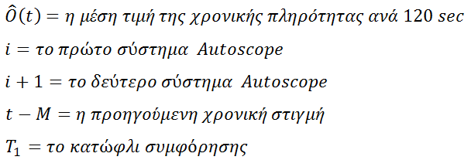
ΑΝΙΧΝΕΥΣΗ ΣΥΜΦΟΡΗΣΗΣ
Για ανίχνευση συμφόρησης μεταξύ δύο συστημάτων μηχανικής όρασης χρησιμοποιούμε την σχέση (Στεφανίδης και Χασιακός):
όπου:

Slide 2
ΜΕΘΟΔΟΛΟΓΙΑ
Υπολογισμός της μέσης τιμής της χρονικής πληρότητας ανά 120 sec για κάθε ένα από τα δύο συστήματα μηχανικής όρασης.
Αφαίρεση της μέσης τιμής της χρονικής πληρότητας του δεύτερου συστήματος μηχανικής όρασης από το πρώτο σύστημα μηχανικής όρασης.

Slide 3
ΜΕΘΟΔΟΛΟΓΙΑ
3. Διαίρεση της τιμής αυτής με την μέγιστη τιμή της μέσης χρονικής πληρότητας μεταξύ των δύο συστημάτων μηχανικής όρασης που προέκυψε την ακριβώς προηγούμενη χρονική στιγμή.
4. Έλεγχος αν η τιμή αυτή είναι μεγαλύτερη από το κατώφλι Τ1.

Slide 4
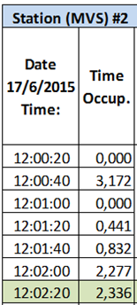
ΔΕΔΟΜΕΝΑ

Slide 5
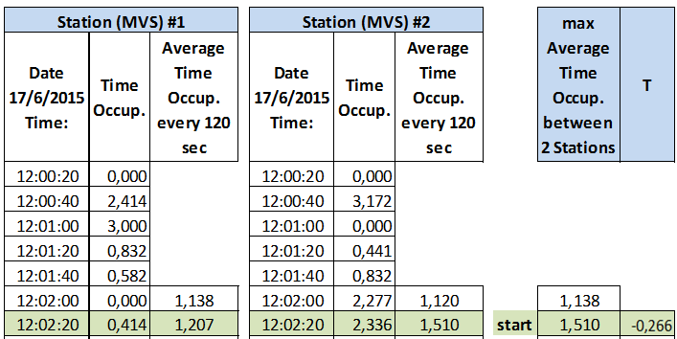
ΠΑΡΑΔΕΙΓΜΑ
Στον πίνακα γίνεται εφαρμογή της μεθοδολογίας, που οδηγεί σε ανίχνευση συμφόρησης ή όχι.

